Slide 1
Week 1. Tensor와 학습
AI Zero 2 Transformer
Yun-Hong Min
(picomin1027@gmail.com)
Notes:
오른쪽: →
왼쪽: ←
위쪽: ↑
아래쪽: ↓
좌우 양방향: ↔ ⇔
상하 양방향: ↕
대각선: ↗ ↘ ↖ ↙

Slide 2
Week 1 · 이번 주의 질문
규칙을 다 쓰지 않고 배울 수 있을까?
1943–1958 · Tensor · 모델 · 손실 · 경사하강법 · 일반화
Notes:
첫 시간의 질문. 사람이 규칙을 전부 적지 않고, 예시(데이터)로부터 규칙을 찾게 할 수 있을까? 오늘은 이 질문에 답하는 데 필요한 최소 도구(텐서, 모델, 손실, 기울기)를 모두 직접 계산해 본다.

Slide 3
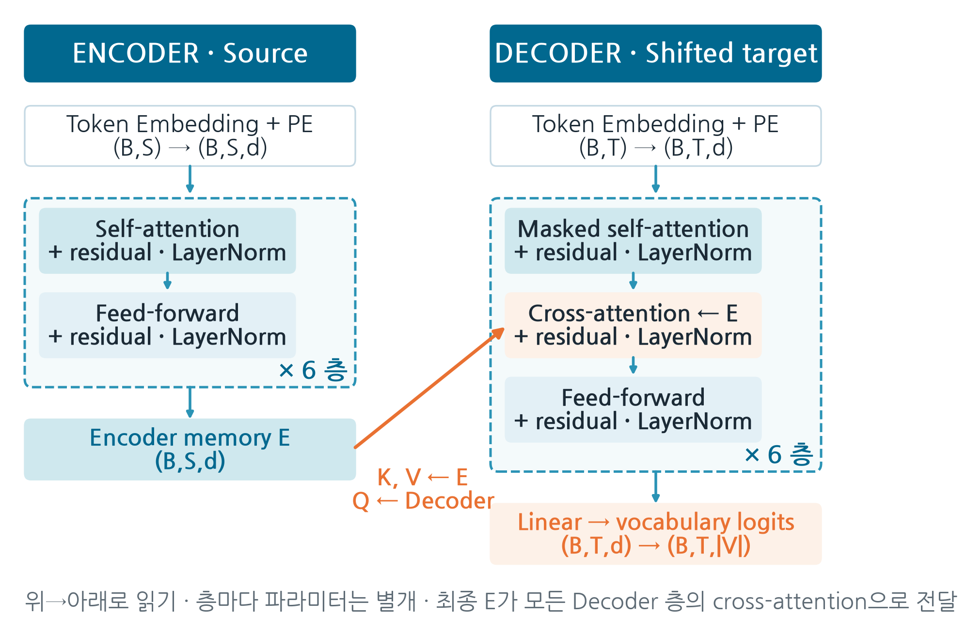
이 과정의 도착점
6주 뒤, 이 그림을 처음부터 끝까지 설명할 수 있다
도입
입력이 어떤 숫자 배열로 바뀌는지
각 블록에서 shape가 어떻게 바뀌는지
무엇이 학습되는 파라미터이고 무엇이 계산 결과인지
각 위치가 어떤 정보를 참조할 수 있는지
어떻게 다음 토큰을 하나씩 만들어 내는지
그리고 이 모든 것이 왜 필요해졌는지 — 1943년부터의 흐름으로
Yun-Hong Min| AI Zero 2 Transformer |
Notes:
오른쪽은 2017년 Transformer 구조도(6주차의 도착점). 지금은 모르는 단어가 대부분이어도 괜찮다. 6주 동안 이 그림의 모든 상자를 '왜 필요했는가'로 하나씩 채운다. 모델 이름을 외우는 것이 목표가 아니라, 각 계산이 어떤 문제를 풀기 위해 들어왔는지 설명하는 것이 목표다.

Slide 4
공부하는 방법
모든 주제를 같은 네 단계로 따라간다
도입
문제
아이디어
계산
검증
이전 방법은 무엇에 실패했나?
무엇을 바꾸면 풀릴까?
작은 숫자로 직접 따라가기
코드·그림·실험으로 확인
결과를 보기 전에 먼저 예측한다 — shape, 부호, 크기를 말로 적어 본 뒤 확인
모르는 기호가 나오면 shape부터 적는다 — 축마다 무슨 의미인지
각 주 끝의 셀프 체크를 자기 말로 설명할 수 있으면 다음 주로 넘어간다
Yun-Hong Min| AI Zero 2 Transformer |
Notes:
원자료가 제시하는 학습 루프: 문제 → 아이디어 → 계산 → 검증. 슬라이드 오른쪽 위 태그가 지금 어느 단계인지 알려준다. 새 모델은 항상 이전 방법이 실패한 지점에서 출발한다. 그래서 '무엇이 안 됐나?'를 먼저 보고 나서 아이디어를 본다. 계산은 작은 숫자로 손으로 따라가고, 마지막엔 코드나 실험으로 확인한다.

Slide 5
오늘의 지도
여섯 질문 중 1번째 — 오늘의 순서와 목표
도입
Week 1
Week 2
Week 3
Week 4
Week 5
Week 6
배울 수
있을까?
직선으로
안 되면?
공간과
깊이는?
먼 정보를
기억하려면?
원문을
다시 보면?
참조만으로
만들면?
Tensor · 학습
Perceptron · MLP
CNN · ResNet
RNN · LSTM
Attention
Transformer
1943–1958
1958–1986
1989–2016
1986–2014
2014–2017
2017–
오늘의 순서
끝나면 할 수 있는 것
Part 1 규칙에서 학습으로
Part 2 Tensor: 데이터를 담는 그릇
Part 3 모델과 손실: 얼마나 틀렸나
Part 4 경사하강법: 틀린 만큼 고치기
Part 5 일반화: 처음 보는 데이터에서도?
텐서의 shape를 읽고 행렬곱 결과를 예측한다
모델·손실·기울기·갱신을 구분해 설명한다
경사하강법 한 걸음을 손으로 계산한다
PyTorch 학습 루프를 읽고 train/test를 구분한다
Yun-Hong Min| AI Zero 2 Transformer |
Notes:
여섯 질문 중 첫 번째. 오늘 배우는 도구(텐서, 손실, 경사하강법)는 6주 내내, 그리고 Transformer에서도 그대로 쓰인다.

Slide 6
오늘의 새 용어
낯선 단어를 먼저 한 번 보고 시작한다
도입
용어 | 한 줄 뜻 | 비유 · 예
텐서 (tensor) | 축(axis)이 여러 개인 숫자 배열 | 엑셀 표를 여러 장 겹친 것
shape | 각 축의 길이를 적은 목록 예: (2, 5, 8) | 상자의 가로·세로·높이
파라미터 (θ) | 학습으로 바뀌는 숫자 (w, b …) | 레시피의 양념 비율
손실 (loss) | 예측이 틀린 정도를 숫자 하나로 | 과녁 중심까지의 거리
기울기 (gradient) | 파라미터를 조금 바꿀 때 손실이 변하는 비율 | 산비탈의 경사
학습률 (η) | 한 번에 파라미터를 움직이는 크기 | 한 걸음의 보폭
일반화 | 학습에 안 쓴 데이터에서도 잘 맞는 것 | 기출이 아닌 새 문제를 푸는 것
Yun-Hong Min| AI Zero 2 Transformer |
Notes:
용어를 외울 필요는 없다. 슬라이드를 넘기다 막히면 이 표로 돌아온다.

Slide 7
Part 1
규칙에서 학습으로
사람이 규칙을 적는 대신, 기계가 예시에서 규칙을 찾게 할 수 있을까?
Notes:
AI의 출발점에서 무엇이 질문이었는지 짧게 본다. 역사를 외우는 것이 목적이 아니라, '학습'이라는 생각이 어디서 나왔는지 본다.

Slide 8
1943–1958: 질문이 생겨난 시기
뉴런을 계산으로 보고 → 지능을 묻고 → 가중치를 배우기까지
역사
1943
1950
1955–56
1958
McCulloch–Pitts
Turing
Dartmouth
Perceptron
뉴런 = 가중합 + 임계값이라는 논리 계산. 가중치는 사람이 정한다
“기계는 생각할 수 있는가?” — 지능을 어떻게 평가할지 묻다
1955 제안서, 1956 여름 연구 — AI라는 연구 의제의 시작
가중치를 데이터로 조정하는 학습 규칙 (→ 2주차)
배울 것: 영감의 출처(뉴런), 실제 계산(가중합), 평가 기준(지능 판정)은 서로 다른 문제다. 그리고 1958년에 처음으로 ‘가중치를 데이터로 정한다’는 생각이 계산 규칙이 되었다.
Yun-Hong Min| AI Zero 2 Transformer |
Notes:
1943 McCulloch–Pitts: 뉴런 활동을 논리 계산(가중합과 임계값)으로 추상화. 가중치는 사람이 정했다. 1950 Turing 'Computing Machinery and Intelligence'(Mind): 기계가 생각하는지를 어떻게 평가할까라는 질문. 1955년 8월 Dartmouth 제안서가 작성되고 1956년 여름 연구 모임이 열려 'AI'가 연구 의제가 되었다(제안서와 모임의 연도를 구분). 1958 Rosenblatt Perceptron: 가중치를 데이터로 조정하는 학습 규칙. 다음 주의 주인공이다.

Slide 9
McCulloch–Pitts 뉴런: 규칙을 사람이 정한다
가중합이 기준을 넘으면 1 — 계산은 되지만 가중치는 손으로 정한다
아이디어
합 = w₁x₁ + w₂x₂
출력 = 1 (합 ≥ 임계값)
w = (1, 1), 임계값 2 → AND 게이트
임계값을 1로 바꾸면 → OR 게이트
하지만 누가 이 숫자를 정하나? → 사람
스팸 판별처럼 입력이 수천 개면 손으로 정할 수 없다
→ 예시(데이터)를 보고 숫자를 정하게 하자
x1 | x2 | 합 (w = 1, 1) | 합 ≥ 2 ?
0 | 0 | 0 | 0
0 | 1 | 1 | 0
1 | 0 | 1 | 0
1 | 1 | 2 | 1
Yun-Hong Min| AI Zero 2 Transformer |
Notes:
입력 x1, x2에 가중치를 곱해 더하고, 임계값 이상이면 1을 출력한다. w=(1,1), 임계값 2로 두면 AND가 된다. 이 뉴런은 계산 모델로는 훌륭하지만, '어떤 w와 임계값을 써야 하는가'는 사람이 풀어야 한다. 문제가 복잡해지면(스팸 판별, 필기 인식) 이 숫자들을 손으로 정할 수 없다 → 데이터로 정하자는 생각으로 이어진다.

Slide 10
규칙을 쓰는 방식 vs 배우는 방식
사람은 규칙 대신 데이터·목표·구조·평가 기준을 설계한다
문제
규칙 기반 — 사람이 규칙을 적는다
학습 기반 — 예시에서 규칙을 찾는다
if '무료' in 제목: 스팸
if 링크 수 > 5: 스팸
장점: 점검하기 쉽고 이유가 분명하다
한계: 예외가 끝없이 생긴다 → 규칙을 계속 고쳐야 한다
스팸/정상 예시 수만 개를 모은다
점수 = w1·‘무료’ + w2·링크 수 + … + b
틀린 만큼 w를 조금씩 고친다 (오늘의 핵심)
사람은 데이터·목표·구조·평가를 설계한다
규칙 기반 AI가 ‘실패한 과거’는 아니다 — 지금도 두 방식을 결합해 쓴다. 이 과정은 그중 ‘학습’의 계보를 따라간다.
Yun-Hong Min| AI Zero 2 Transformer |
Notes:
스팸 필터 예시. 규칙 기반은 점검하기 쉽지만 예외를 모두 쓰고 유지하는 비용이 크다. 학습 기반은 규칙을 직접 쓰지 않지만, 사람이 아무것도 안 하는 것이 아니다: 데이터 수집, 목표(손실) 정의, 모델 구조 선택, 평가 설계를 한다. 규칙 기반 AI가 '실패한 과거'인 것은 아니다. 지금도 두 방식은 결합되어 쓰인다.

Slide 11
모델 = 조절 손잡이가 달린 함수
학습이란 데이터를 보고 손잡이(파라미터 θ)의 값을 정하는 것
아이디어
ŷ = f_θ(x) θ: 학습으로 정해지는 숫자들
① 데이터를 숫자로?
② 얼마나 틀렸나?
③ 어떻게 고치나?
④ 새 데이터에도?
Part 3 · 손실
선형 모델 · MSE
Part 4 · 경사하강법
기울기 · 학습률 · 학습 루프
Part 5 · 일반화
train / val / test
Part 2 · Tensor
shape · 내적 · 행렬곱
각 Part는 같은 순서로 진행한다: 문제 → 아이디어 → 계산 → 검증 (슬라이드 오른쪽 위 태그)
오늘의 나머지 = 이 네 질문에 하나씩 답하기
Yun-Hong Min| AI Zero 2 Transformer |
Notes:
모델 f는 입력 x를 받아 예측 ŷ를 내는 함수이고, θ(세타)는 그 함수 안의 조절 가능한 숫자들이다. 같은 구조라도 θ가 다르면 다른 규칙이 된다. 오늘 남은 시간은 이 한 줄을 실제로 하기 위한 네 가지 질문을 차례로 푼다: 데이터를 어떻게 숫자로? 틀린 정도를 어떻게 숫자로? 어느 방향으로 고치나? 새 데이터에서도 맞나?

Slide 12
Part 2
Tensor: 데이터를 담는 그릇
컴퓨터는 숫자만 계산한다 — 표·이미지·문장을 어떤 숫자로 바꿀까?
Notes:
딥러닝 코드에서 가장 많이 보는 것은 수식이 아니라 shape이다. 이 파트의 목표는 shape을 읽고 예측하는 습관.

Slide 13
모든 데이터는 숫자 배열이 된다
표·이미지·문장 — 형태는 달라도 결국 축이 있는 숫자 배열
문제
표 데이터
이미지
문장
학생 4명 × (공부 시간, 수면, 출석)
→ shape (4, 3)
컬러 28×28 사진 1장
→ (채널, 세로, 가로) = (3, 28, 28)
“나는 학교에 간다 .” → 토큰 5개
각 토큰을 숫자 8개로 → (5, 8)
형태는 달라도 모두 축(axis)이 있는 숫자 배열 → 이것을 텐서라고 부른다
이미지·문장을 숫자로 바꾸는 구체적 방법은 3주차(이미지)·4주차(문장)에서 다룬다
오늘은 이 배열을 다루는 공통 규칙(shape, 원소별 연산, 내적, 행렬곱)을 익힌다
Yun-Hong Min| AI Zero 2 Transformer |
Notes:
표: 학생 4명 × 특징 3개 = (4, 3). 흑백 이미지: 세로 28 × 가로 28 픽셀 밝기 = (28, 28), 컬러는 채널 3개 (3, 28, 28). 문장: 단어(토큰)를 번호로 바꾸면 (5,), 각 토큰을 8개 숫자로 표현하면 (5, 8). 이렇게 축이 있는 숫자 배열을 텐서라고 부른다. 3주차(이미지)와 4주차(문장)에서 각각 자세히 다룬다.

Slide 14
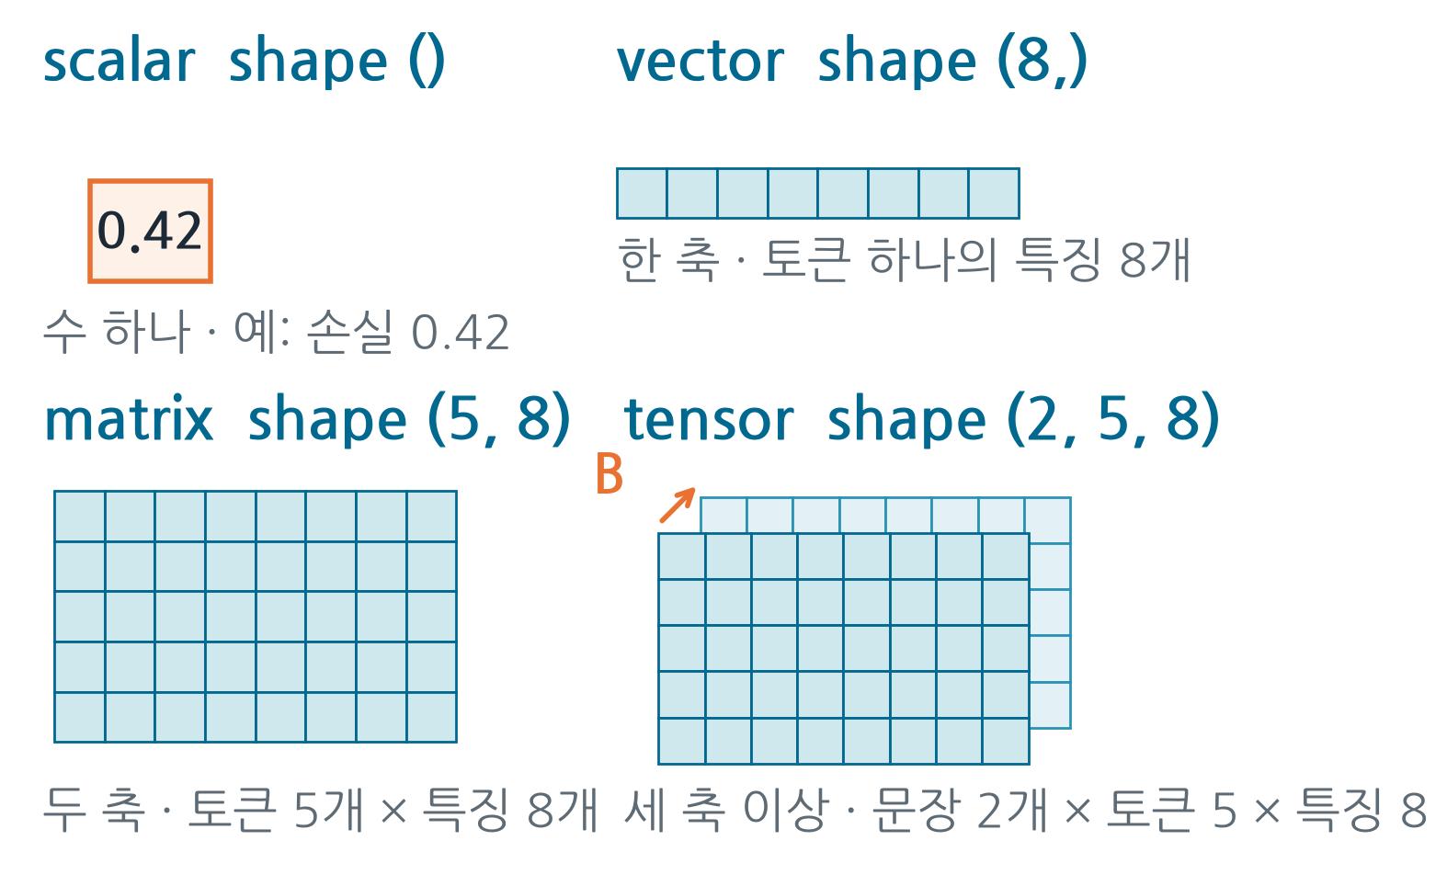
스칼라에서 텐서까지
텐서 = 축(axis)이 여러 개인 숫자 배열
아이디어
스칼라: 숫자 하나 — shape ()
예: 손실 값 0.42
벡터: 한 줄 — shape (8,)
토큰 하나의 특징 8개
행렬: 표 — shape (5, 8)
토큰 5개 × 특징 8개
텐서: 축 3개 이상 — (2, 5, 8)
문장 2개를 한 번에
Yun-Hong Min| AI Zero 2 Transformer |
Notes:
축의 개수를 차원(rank, ndim)이라고도 한다. 스칼라는 축 0개, 벡터 1개, 행렬 2개, 그 이상은 텐서. 주의: '8차원 벡터'의 8은 원소 개수(한 축의 길이)이고, '3차원 텐서'의 3은 축의 개수다. 같은 '차원'이라는 말이 두 뜻으로 쓰인다.

Slide 15
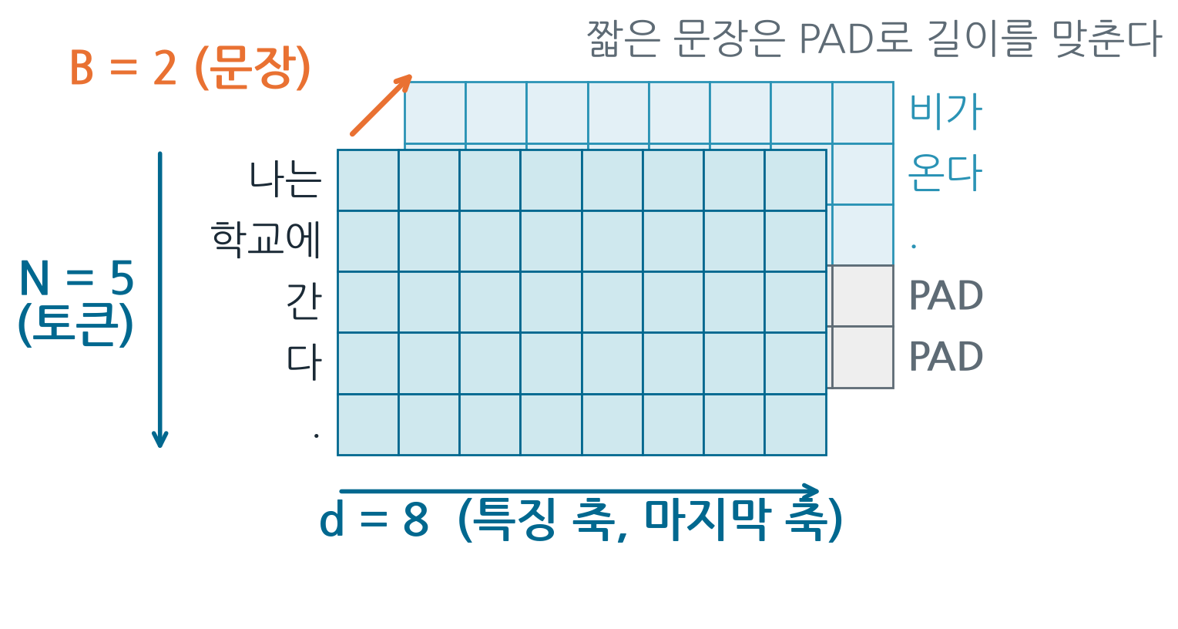
shape 읽기: 축마다 이름이 있다
(B, N, d) = (문장 수, 토큰 수, 특징 수) — 숫자보다 축의 의미가 먼저
계산
기호 | 뜻 | 예
B | 배치: 한 번에 처리하는 예시 수 | 문장 2개
N | 시퀀스 길이: 토큰 수 | 토큰 5개
d | 특징 수: 토큰 하나를 표현하는 숫자 개수 | 8개
습관: 코드를 읽을 때마다 print(x.shape) 하고, 각 축의 이름을 소리 내어 말한다.
Yun-Hong Min| AI Zero 2 Transformer |
Notes:
이 과정 전체에서 쓰는 표기: B(batch, 한 번에 처리하는 예시 수), N(시퀀스 길이, 토큰 수), d(특징 수, 모델 차원). 길이가 다른 문장은 PAD 토큰으로 길이를 맞춘다. shape을 볼 때마다 '각 축이 무엇을 세는가'를 먼저 말해 본다. Transformer 코드의 버그 대부분은 축을 잘못 읽어서 생긴다.

Slide 16
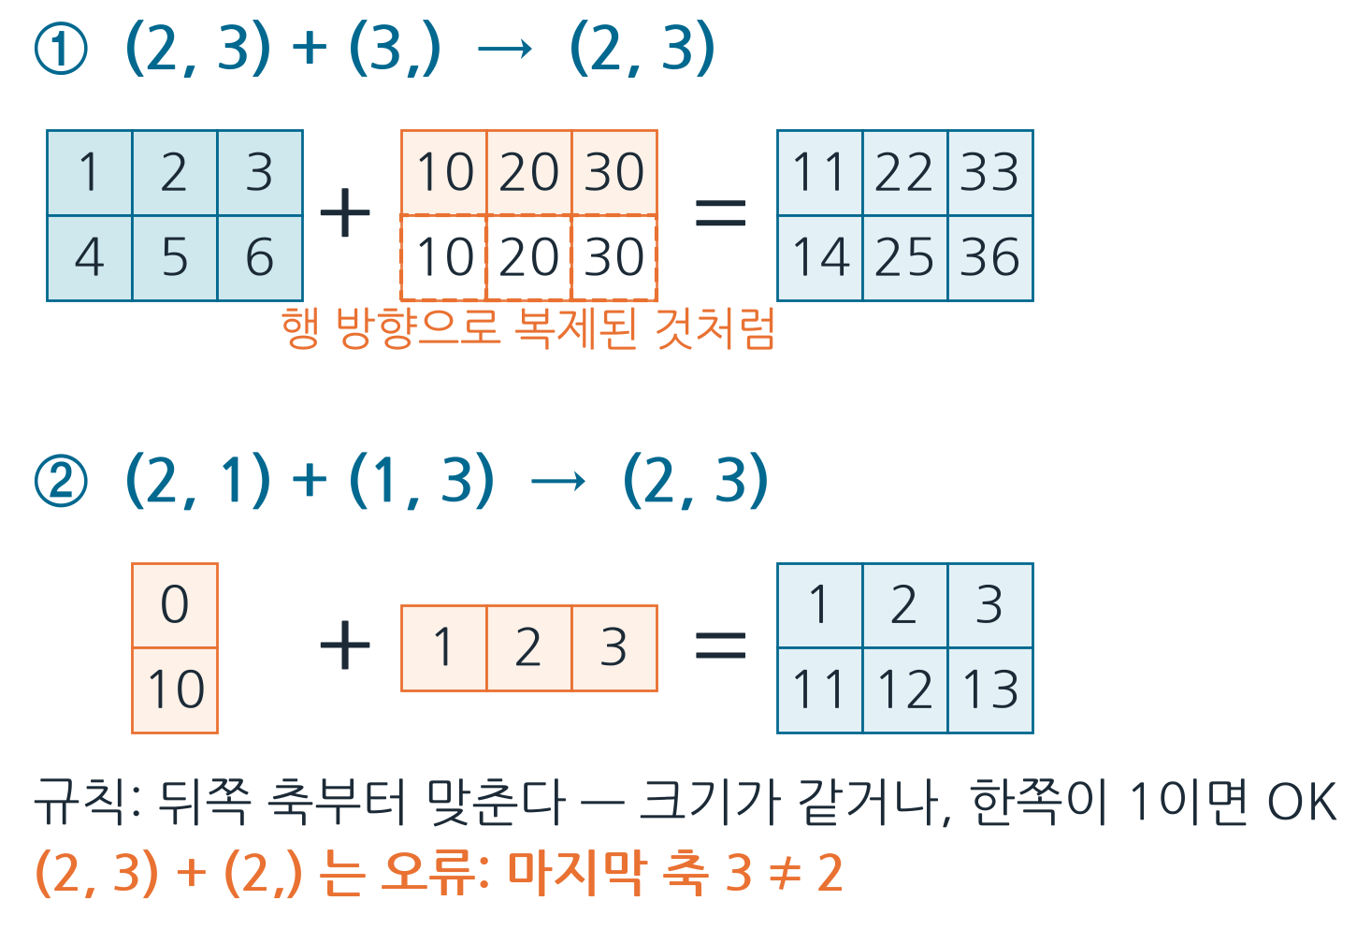
원소별 연산과 Broadcasting
크기가 다른 텐서도 규칙에 맞으면 자동으로 늘려 계산한다
계산
규칙: 뒤쪽 축부터 비교
길이가 같거나, 한쪽이 1이면 OK
(2, 3) + (3,) → (2, 3) ✔
(2, 1) + (1, 3) → (2, 3) ✔
(2, 3) + (2,) → 오류 (3 ≠ 2)
실전 예: 모든 토큰에 편향 더하기
(B, N, d) + (d,) → (B, N, d)
Yun-Hong Min| AI Zero 2 Transformer |
Notes:
더하기·곱하기는 같은 위치끼리(원소별) 계산된다. shape이 다르면 뒤쪽 축부터 맞춰 보고, 길이가 같거나 한쪽이 1이면 그 축을 복제한 것처럼 계산한다(broadcasting). 편하지만, 의도하지 않은 broadcasting은 에러 없이 틀린 결과를 만든다. 예: 모든 토큰에 같은 편향 b(shape (d,))를 더할 때 (B,N,d)+(d,)가 바로 broadcasting이다.

Slide 17
내적: 가중합이자 비교 점수
같은 위치끼리 곱해서 모두 더한다 — 모델의 가장 기본 계산
계산
a · b = a₁b₁ + a₂b₂ + … + a_d b_d
가중합으로 읽기
비교 점수로 읽기
w = (0.6, 0.3, 0.1) ← 중요도
x = (5시간, 7시간, 10회)
w·x = 3.0 + 2.1 + 1.0 = 6.1
가중치가 큰 특징이 결과를 좌우한다
q = (1, 2), k = (3, −1)
q·k = 3 − 2 = 1
같은 방향일수록 크고, 반대면 음수
주의 크기에도 영향 → cosine과 다르다 (5주차)
내적 = “얼마나 중요하게 섞을까”(가중합) = “얼마나 닮았나”(비교 점수)
Yun-Hong Min| AI Zero 2 Transformer |
Notes:
내적 a·b = Σ aᵢbᵢ. 예: 점수 = 0.6×공부시간 + 0.3×수면 + 0.1×출석은 가중치 벡터와 입력 벡터의 내적이다. 가중치가 클수록 그 특징이 결과에 크게 기여한다. 내적은 두 벡터가 같은 방향일수록 커지므로 '비교 점수'로도 쓰인다 — 5주차 Attention에서 Query와 Key를 비교할 때 바로 이 계산을 쓴다. 단, 내적은 크기에도 영향을 받으므로 cosine 유사도와 같지 않다.

Slide 18
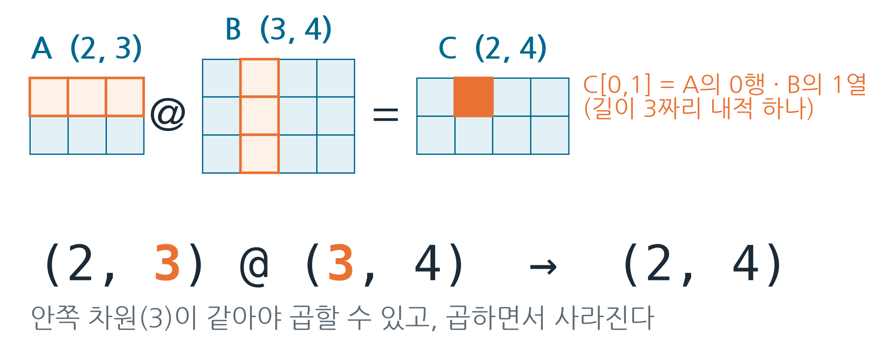
행렬곱 = 내적 여러 개를 한 번에
(m, k) @ (k, n) → (m, n): 안쪽 k가 같아야 하고, 곱하면서 사라진다
계산
C[i, j] = A의 i행 · B의 j열 (내적)
(2, 3) @ (3, 4) → (2, 4)
(4, 3) @ (3, 1) → (4, 1)
학생 4명의 점수를 한 번에 계산
(2, 3) @ (2, 3) → 오류 (3 ≠ 2)
전치(transpose)로 축을 바꿔야 한다
Yun-Hong Min| AI Zero 2 Transformer |
Notes:
A의 각 행과 B의 각 열을 내적한 값이 C의 한 칸이다. 그래서 안쪽 길이(k)가 같아야 곱할 수 있고, 결과에서 k축은 사라진다. 학생 4명(행) × 특징 3개와 가중치 3개를 행렬곱하면 4명의 점수를 한 번에 얻는다. 딥러닝의 거의 모든 층은 '입력 @ 가중치 행렬'이다.

Slide 19
PyTorch로 확인하기
코드 한 줄마다 shape을 먼저 예측하고 실행한다
코드
import torch
X = torch.tensor([[5., 7., 10.], # 학생 1
[2., 8., 6.]]) # 학생 2
w = torch.tensor([0.6, 0.3, 0.1])
print(X.shape, w.shape) # (2, 3) (3,)
print(X @ w) # tensor([6.1, 4.2])
x = torch.randn(2, 5, 8) # (B, N, d)
W = torch.randn(8, 4)
print((x @ W).shape) # (2, 5, 4)
print(x.transpose(1, 2).shape) # (2, 8, 5)
print(x.reshape(10, 8).shape) # (10, 8)
X @ w: 학생 2명의 점수를 한 번에
x @ W: 마지막 축 d=8 → 4로 변환
앞쪽 (B, N)은 그대로
transpose: 축 순서 교환
reshape: 축을 합치거나 나눔
B·N = 10개 토큰을 한 줄로
실습: 주석(# 뒤)을 가리고 shape을 먼저 적은 뒤 실행해서 맞춰 본다.
Yun-Hong Min| AI Zero 2 Transformer |
Notes:
torch.tensor로 직접 만들거나 torch.randn으로 무작위 텐서를 만든다. @는 행렬곱(마지막 두 축), 앞쪽 축(배치 축)은 그대로 둔 채 묶음별로 같은 계산을 반복한다. transpose는 축의 순서를 바꾸고, reshape는 축을 합치거나 나눈다. 실습: 각 줄의 주석을 가리고 shape을 먼저 적은 뒤 실행해서 맞춰 본다.

Slide 20
shape 예측하기
답을 보기 전에 종이에 먼저 적는다
검증
(4, 3) @ (3,) 의 결과 shape은?
Q1
(2, 5, 8) + (8,) 는 가능한가? 결과 shape은?
Q2
(2, 5, 8) @ (8, 16) 의 결과는?
Q3
(3, 4) @ (3, 4) 가 오류인 이유와 고치는 방법은?
Q4
Yun-Hong Min| AI Zero 2 Transformer |
Notes:
Part 2 확인 문제. 답은 노트에 있다. 틀린 문제는 '뒤쪽 축부터 맞춘다', '안쪽 축이 같아야 한다' 두 규칙으로 다시 풀어 본다.
[정답]
Q1. (4, 3) @ (3,) 의 결과 shape은?
→ (4,) — 학생 4명의 점수 하나씩
Q2. (2, 5, 8) + (8,) 는 가능한가? 결과 shape은?
→ 가능. 뒤쪽 축 8이 같으므로 broadcasting → (2, 5, 8)
Q3. (2, 5, 8) @ (8, 16) 의 결과는?
→ (2, 5, 16) — 마지막 축만 8→16으로 바뀜
Q4. (3, 4) @ (3, 4) 가 오류인 이유와 고치는 방법은?
→ 안쪽 4≠3. 둘째를 전치하면 (3,4)@(4,3) → (3,3)

Slide 21
Part 3
모델과 손실: 얼마나 틀렸나
예측이 틀린 정도를 어떻게 숫자 하나로 말할까?
Notes:
이제 실제로 학습할 작은 문제를 하나 정하고, 끝까지 이 예제로 간다.

Slide 22
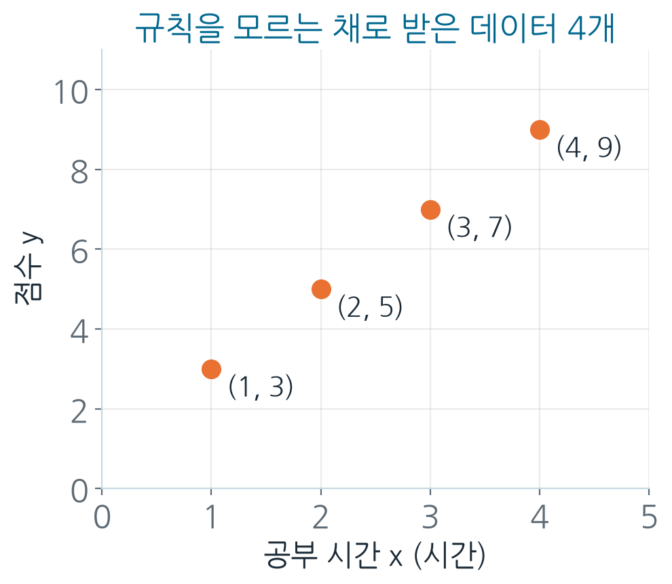
오늘의 예제: 공부 시간 → 점수
규칙(y = 2x + 1)을 모른다고 가정하고, 데이터 4개만으로 찾아낸다
문제
공부 시간 x | 점수 y
1 | 3
2 | 5
3 | 7
4 | 9
우리는 규칙을 모른다고 가정
후보 모델: 직선 ŷ = w·x + b
찾아야 할 것: w와 b (파라미터 2개)
Yun-Hong Min| AI Zero 2 Transformer |
Notes:
데이터: (1,3), (2,5), (3,7), (4,9). 사실 y = 2x + 1이라는 규칙으로 만들었지만, 모델은 이 규칙을 모른다. 목표: 데이터만 보고 w=2, b=1을 스스로 찾게 하는 것. 이 작은 예제에 들어 있는 흐름(모델, 손실, 기울기, 갱신)이 Transformer 학습과 완전히 같은 구조다. 규모만 다르다.

Slide 23
선형 모델: ŷ = w·x + b
w는 기울기(중요도), b는 기본값 — 둘을 바꾸면 다른 직선이 된다
아이디어
ŷ = w · x + b
x
입력 (공부 시간)
처음엔 아무것도 모른다
ŷ
모델의 예측 점수
w = 0, b = 0 에서 시작
예측: ŷ = 0, 0, 0, 0
정답: y = 3, 5, 7, 9
→ 얼마나 틀렸는지 숫자로 재야 고칠 수 있다
y
실제 정답 점수
w
기울기: x가 1 늘 때 예측 증가량
b
기본값: x = 0일 때 예측
특징이 여러 개면 w·x 가 앞에서 본 내적, 데이터 여러 개를 한 번에 하면 행렬곱 X @ w + b
Yun-Hong Min| AI Zero 2 Transformer |
Notes:
ŷ(와이햇)은 모델의 예측, y는 정답. w는 x가 1 늘 때 예측이 얼마나 느는지, b는 x=0일 때의 예측이다. 처음엔 w=0, b=0 같은 임의의 값에서 시작하므로 예측이 엉망이다. 특징이 여러 개면 ŷ = w·x + b에서 w·x가 앞에서 본 내적이 된다. 데이터 여러 개를 한 번에 계산하면 행렬곱 X @ w + b.

Slide 24
손실: 틀린 정도를 숫자 하나로
평균 제곱 오차(MSE) — 오차를 제곱해서 평균낸다
계산
L = (1/n) · Σ (ŷᵢ − yᵢ)²
x | 정답 y | 예측 ŷ (w=1, b=0) | 오차 ŷ−y | 제곱
1 | 3 | 1 | −2 | 4
2 | 5 | 2 | −3 | 9
3 | 7 | 3 | −4 | 16
4 | 9 | 4 | −5 | 25
 |  |  | 평균 | 13.5
왜 제곱? +/− 오차가 상쇄되지 않게
큰 오차에 더 큰 벌점
w=0, b=0 → L = 41
w=1, b=0 → L = 13.5
w=2, b=1 → L = 0 (정답 규칙)
손실이 작을수록 좋은 파라미터
Yun-Hong Min| AI Zero 2 Transformer |
Notes:
오차 = 예측 − 정답. 그냥 더하면 +와 −가 상쇄되므로 제곱한다. 제곱은 큰 오차에 더 큰 벌점을 준다. w=1, b=0일 때: 예측 1,2,3,4 → 오차 −2,−3,−4,−5 → 제곱 4,9,16,25 → 평균 13.5. w=0,b=0이면 손실은 41. 손실은 '사람이 원하는 좋은 모델'의 전부가 아니라, 학습이 줄이려는 대리 목표라는 점도 기억한다.

Slide 25
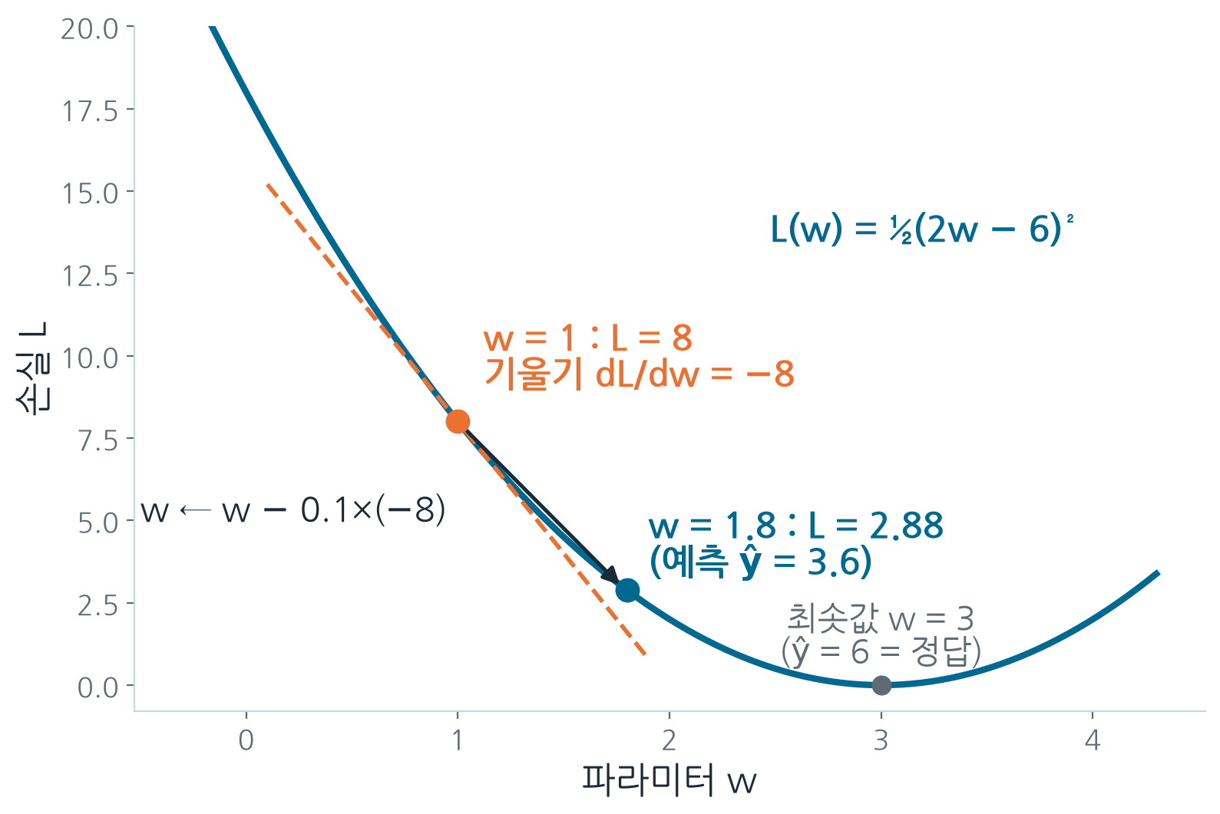
손실 지형: 학습 = 골짜기의 바닥 찾기
파라미터를 가로축에 두면 손실은 골짜기 모양 — 바닥이 최적의 w
아이디어
예: 한 점 (x=2, y=6), 모델 ŷ = w·x
L(w) = ½(2w − 6)²
w = 1 → L = 8, w = 3 → L = 0 (바닥)
실제 모델은 파라미터가 수백만 개 → 지형 전체를 그릴 수 없다
필요한 것: 지금 위치의 경사만 보고 내려가는 법
Yun-Hong Min| AI Zero 2 Transformer |
Notes:
단순화를 위해 데이터 한 점(x=2, y=6)과 b 없는 모델 ŷ = w·x를 생각한다. L = ½(2w − 6)². w를 바꿔 가며 손실을 그리면 w=3에서 바닥(손실 0)인 골짜기가 된다. 지금 w=1이면 손실은 8. 문제는 실제 모델에는 파라미터가 수백만~수십억 개라서 이 그림을 전부 그려 볼 수 없다는 것. 그래서 '지금 서 있는 곳의 경사'만 보고 내려가는 방법이 필요하다 → Part 4.

Slide 26
Part 4
경사하강법: 틀린 만큼 고치기
어느 방향으로, 얼마나 움직여야 손실이 줄어들까?
Notes:
눈을 가리고 산에서 내려오는 사람을 떠올리자. 발밑의 경사만 느낄 수 있다면, 내려가는 쪽으로 한 걸음씩 옮기면 된다.

Slide 27
미분 = 조금 움직였을 때의 변화율
w를 아주 조금 바꿨을 때 손실이 얼마나 변하나? 그 비율이 기울기
아이디어
w | L(w) = ½(2w−6)²
1.00 | 8.0000
1.01 | 7.9202
변화량 | −0.0798
변화율 = −0.0798 / 0.01 | ≈ −8
기울기의 부호 = 방향
음수 → w를 늘리면 손실 감소
양수 → w를 줄이면 손실 감소
기울기의 크기 = 가파른 정도
바닥에 가까울수록 0에 가까워진다
그래서 기울기의 반대 방향으로 움직이면 내려간다
dL/dw = (w·x − y)·x = −8
Yun-Hong Min| AI Zero 2 Transformer |
Notes:
직접 해 보는 미분: w=1에서 L=8. w를 0.01만 늘려 1.01로 하면 L=½(2.02−6)²=7.9202. 변화량 −0.0798을 0.01로 나누면 −7.98 ≈ −8. 이 값이 기울기 dL/dw이다. 공식으로는 dL/dw = (wx − y)·x = (2−6)·2 = −8. 기울기가 음수라는 것은 'w를 늘리면 손실이 줄어든다'는 뜻. 부호가 방향을, 크기가 가파름을 알려준다.

Slide 28
파라미터가 여럿이면: gradient
다른 것은 고정하고 하나씩 움직여 본 기울기들을 모은 벡터 ∇L
계산
∇L = ( ∂L/∂w , ∂L/∂b )
공식 (MSE, n = 4)
숫자로 확인 (w = 1, b = 0)
∂L/∂w = (2/n) · Σ (ŷ − y) · x
∂L/∂b = (2/n) · Σ (ŷ − y)
오차가 클수록, x가 클수록 w의 책임이 크다
오차 = (−2, −3, −4, −5)
∂L/∂w = ½ · (−2−6−12−20) = −20
∂L/∂b = ½ · (−14) = −7
둘 다 음수 → w, b 모두 키운다
공식을 외울 필요는 없다 — 이 계산을 자동으로 해 주는 것이 다음 주의 역전파와 PyTorch autograd다.
Yun-Hong Min| AI Zero 2 Transformer |
Notes:
w와 b 두 개가 있으면 각각에 대한 기울기(편미분)를 구한다. MSE에서 ∂L/∂w = (2/n)Σ(ŷ−y)x, ∂L/∂b = (2/n)Σ(ŷ−y). w=1, b=0에서 오차 (−2,−3,−4,−5): Σ오차×x = −2−6−12−20 = −40 → ∂L/∂w = ½×(−40) = −20. Σ오차 = −14 → ∂L/∂b = −7. 둘 다 음수이므로 w와 b를 모두 키워야 한다. 공식을 외울 필요는 없다 — 다음 주 역전파와 PyTorch autograd가 이 계산을 자동으로 해준다.

Slide 29
경사하강법 한 걸음
θ ← θ − η · ∇L : 기울기 반대 방향으로 학습률만큼 이동
계산
θ ← θ − η · ∇L
θ
파라미터 (w, b)
 | w | b | 손실 L
이동 전 | 1.00 | 0.00 | 13.50
기울기 | −20 | −7
이동 후 | 1 + 0.05·20 = 2.00 | 0 + 0.05·7 = 0.35 | 0.42
η
학습률: 보폭 (여기선 0.05)
∇L
기울기: 오르막 방향
−
그래서 반대로 = 내리막
한 걸음 만에 손실 13.5 → 0.42 — 이 반복이 ‘학습’의 전부다
Yun-Hong Min| AI Zero 2 Transformer |
Notes:
학습률 η = 0.05로 한 걸음 이동: w = 1 − 0.05×(−20) = 2.0, b = 0 − 0.05×(−7) = 0.35. 새 예측 2.35, 4.35, 6.35, 8.35 → 오차 모두 −0.65 → 손실 0.4225. 한 걸음에 13.5에서 0.42로 줄었다. 같은 계산을 반복하면 w→2, b→1로 수렴한다. 이것이 학습의 전부다: 예측 → 손실 → 기울기 → 갱신의 반복.

Slide 30
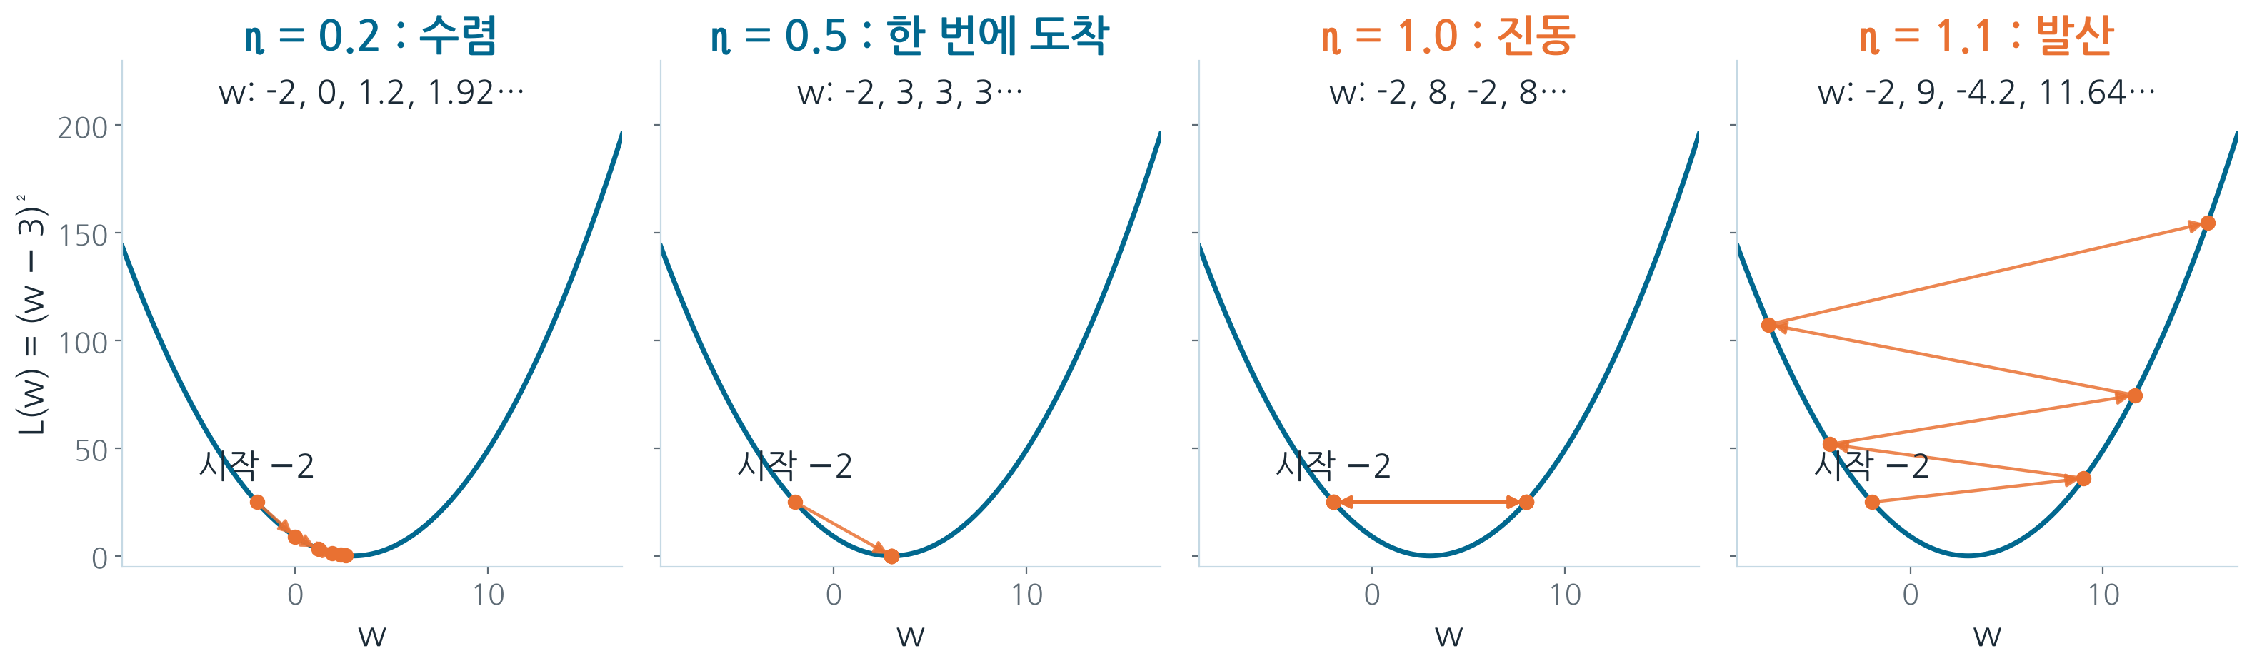
학습률: 보폭이 결과를 바꾼다
너무 작으면 느리고, 너무 크면 골짜기를 넘어 발산한다
검증
예제 L(w) = (w − 3)², 시작 w = −2 · 0 < η < 1 수렴 · η = 1 진동 · η > 1 발산 (이 함수에서만의 수치)
실제 모델의 학습률은 실험으로 고른다 — 손실 곡선을 보고 판단
Yun-Hong Min| AI Zero 2 Transformer |
Notes:
원자료의 인터랙티브 예제: L(w) = (w−3)², 시작 w=−2. η=0.2는 천천히 수렴, η=0.5는 이 특정 이차함수에서 한 번에 도착, η=1.0은 좌우로 진동, η>1은 발산한다. 이 수치는 이 함수에만 해당한다 — 실제 모델의 적정 학습률은 실험으로 찾는다. 6주차에서 Transformer가 학습 초반에 학습률을 서서히 올리는(warm-up) 이유도 같은 맥락이다.

Slide 31
학습 루프: 네 단계의 반복
어떤 모델이든 학습은 이 루프 — 구성 요소를 섞어 부르지 않는다
정리
① Forward
② Loss
③ Backward
④ Update
현재 θ로 예측 ŷ
L(ŷ, y) 계산
∇L 계산 (2주차: 역전파)
optimizer가 θ 갱신
구성 요소 | 하는 일 | 혼동하지 않을 것
Forward | 현재 파라미터로 예측 계산 | 추론(사용) 때도 실행되는 계산
Loss | 목표와 예측의 차이를 수치화 | 사람이 원하는 가치 전체와 같지 않다
Backward | 각 파라미터의 기울기 계산 | 파라미터를 바꾸는 것은 아니다
Optimizer | 기울기로 파라미터 갱신 | SGD, Adam 등 규칙이 여럿
역전파는 기울기를 ‘계산’하고, optimizer가 파라미터를 ‘바꾼다’
Yun-Hong Min| AI Zero 2 Transformer |
Notes:
Forward(예측), Loss(손실), Backward(기울기 계산), Update(갱신). 데이터를 조금씩 나눈 묶음(mini-batch)마다 한 번 돌면 1 step, 전체 데이터를 한 바퀴 돌면 1 epoch. 원자료가 강조하는 구분: 역전파(backpropagation)는 기울기를 '계산'하는 방법이고, 파라미터를 '바꾸는' 것은 optimizer(SGD, Adam 등)다. 둘을 하나로 뭉뚱그리지 않는다.

Slide 32
PyTorch 학습 루프
오늘 손으로 한 계산을 PyTorch가 자동으로 반복한다
코드
import torch
x = torch.tensor([1., 2., 3., 4.])
y = torch.tensor([3., 5., 7., 9.])
w = torch.zeros(1, requires_grad=True)
b = torch.zeros(1, requires_grad=True)
opt = torch.optim.SGD([w, b], lr=0.05)
for step in range(501):
y_hat = w * x + b # ① forward
loss = ((y_hat - y)**2).mean() # ② loss
opt.zero_grad()
loss.backward() # ③ gradient
opt.step() # ④ update
print(w.item(), b.item()) # 2.000 1.000
step | 손실 | w | b
0 | 41.0 | 0 → 1.75 | 0 → 0.60
100 | 0.0007 | 2.021 | 0.938
500 | ≈ 0 | 2.000 | 1.000
규칙 y = 2x + 1을 한 번도 알려주지 않았는데, 데이터만으로 찾아냈다.
Yun-Hong Min| AI Zero 2 Transformer |
Notes:
requires_grad=True는 '이 값의 기울기를 계산해 달라'는 표시. loss.backward()가 기울기를 계산하고(역전파, 다음 주), opt.step()이 θ ← θ − η∇L을 수행한다. zero_grad()는 이전 step의 기울기가 누적되지 않도록 지운다. 실제 실행 결과: step 0 손실 41.0 → step 100 손실 0.0007 → step 500에서 w=2.000, b=1.000.

Slide 33
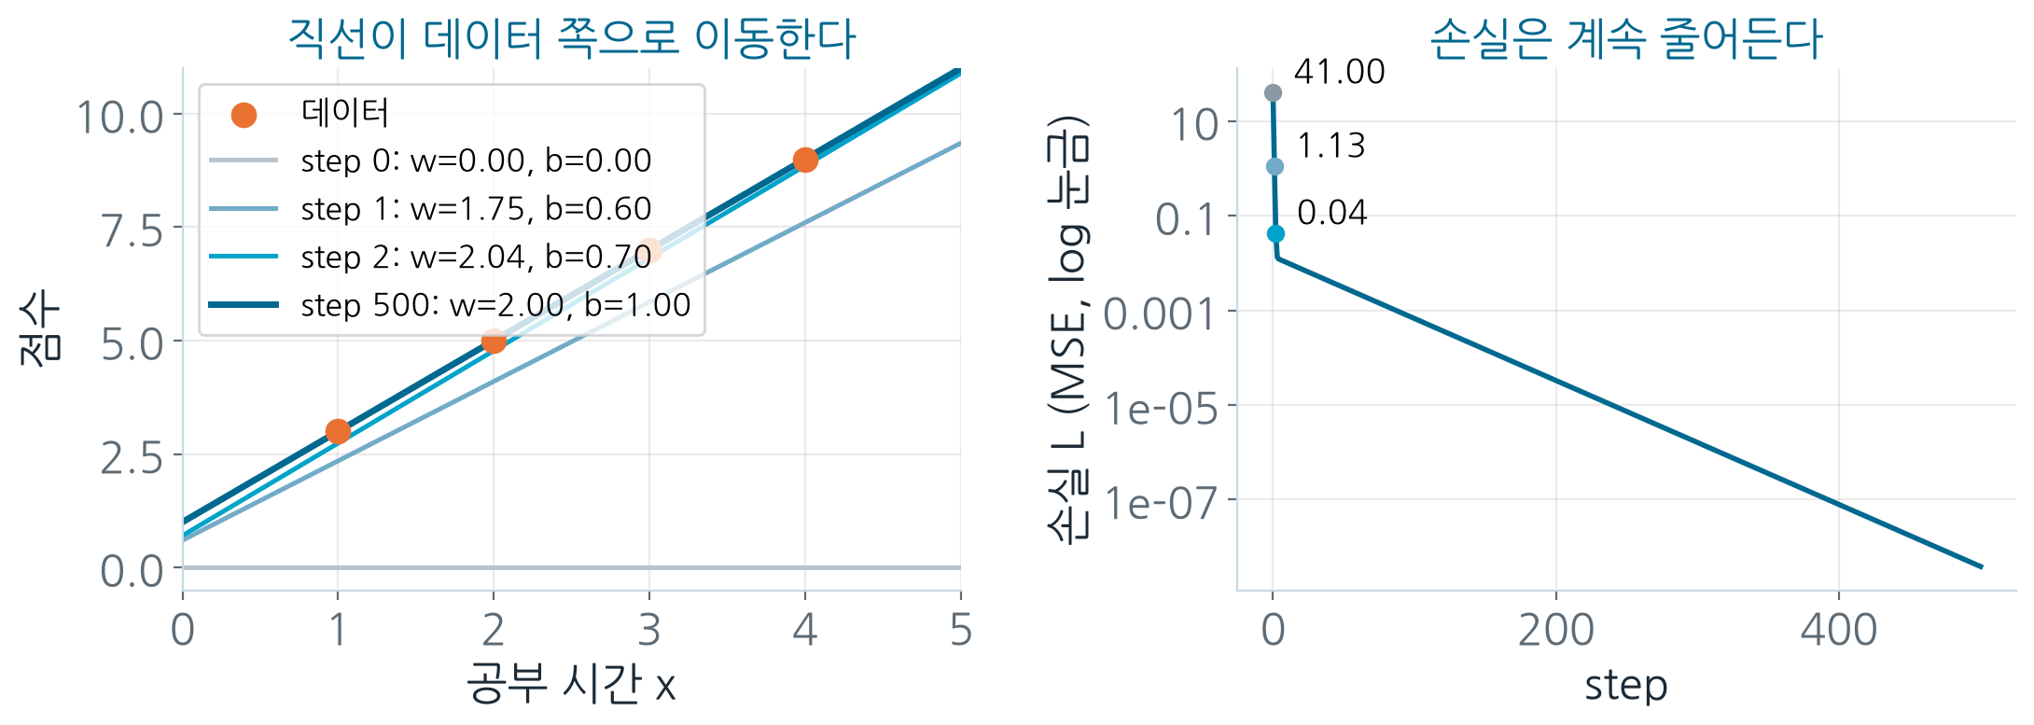
학습 과정을 눈으로
직선은 데이터 쪽으로, 손실은 0 쪽으로
검증
Yun-Hong Min| AI Zero 2 Transformer |
Notes:
왼쪽: step 0(모두 0 예측)에서 한 걸음 만에 데이터 근처로, 500 step 후 정답 직선과 겹친다. 오른쪽: 손실(로그 눈금)이 계속 줄어든다. 실제 문제에서는 손실이 0이 되지 않고, 줄어드는 속도도 느려진다. 손실 곡선은 학습이 잘 되는지 판단하는 가장 기본적인 도구다.

Slide 34
Part 5
일반화: 처음 보는 데이터에서도?
학습 데이터에서 손실이 0이면, 좋은 모델이라고 할 수 있을까?
Notes:
기출문제를 외운 학생과 개념을 이해한 학생의 차이. 학습의 진짜 목표는 처음 보는 데이터다.

Slide 35
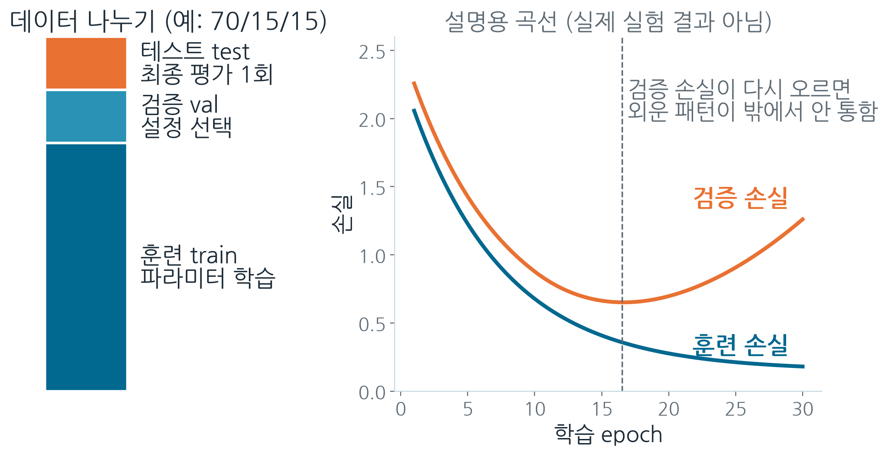
학습 데이터 밖에서도 통하는가
훈련 손실이 낮다는 것만으로는 일반화를 증명할 수 없다
검증
train: 파라미터 학습
validation: 설정 고르기 (학습률, 크기…)
test: 마지막에 한 번만 평가
계속 보면서 고치면 test가 아니게 된다
과적합: 훈련 손실↓ 검증 손실↑
기출문제만 외운 상태
데이터 중복 · 미래 정보 유입도 주의
Yun-Hong Min| AI Zero 2 Transformer |
Notes:
훈련(train) 세트로 파라미터를, 검증(validation) 세트로 설정(학습률, 모델 크기 등)을 고르고, 테스트(test) 세트는 마지막에 한 번 평가한다. 테스트 결과를 보고 계속 설정을 바꾸면 테스트 세트가 사실상 검증 세트가 된다. 과적합: 훈련 손실은 계속 내려가는데 검증 손실이 다시 올라가는 상태 — 훈련 데이터를 '외운' 것. 데이터 중복이나 미래 정보 유입도 성능을 과대평가하게 만든다.

Slide 36
학습 방식과 구조는 다른 축
“무엇으로 배우나”(학습 신호)와 “어떤 모양인가”(아키텍처)를 구분한다
정리
학습 신호 | 정답은 어디서? | 예
지도학습 | 사람이 입력마다 정답을 붙인다 | 스팸 분류, 번역 쌍
자기지도학습 | 데이터 자체에서 정답을 만든다 | 다음 토큰 예측, 가려진 단어 맞히기
비지도학습 | 명시적 정답 없이 구조를 찾는다 | 군집화, 밀도 추정
강화학습 | 행동의 결과로 받는 보상 | 게임, 로봇 제어
아키텍처 (MLP · CNN · RNN · Transformer)는 이 네 방식 어디에나 쓰일 수 있다 — 6주 동안 따라갈 것은 이 구조의 계보이고, 학습 루프는 오늘 배운 것 그대로다.
Yun-Hong Min| AI Zero 2 Transformer |
Notes:
지도/자기지도/비지도/강화학습은 학습 신호의 종류이고, MLP·CNN·RNN·Transformer는 계산 구조(아키텍처)의 종류다. 둘은 서로 다른 축이라 자유롭게 조합된다. 예: Transformer도 지도학습(번역), 자기지도학습(다음 토큰 예측), 강화학습 모두에 쓰인다. 다음 토큰 예측은 사람이 정답을 일일이 달지 않아도 되지만, 문장을 한 칸 밀어 정답을 만드는 명확한 학습 목표가 있다.

Slide 37
한 장 요약
오늘 배운 것을 한 줄씩
정리
1
컴퓨터는 숫자만 계산한다 → 모든 데이터는 텐서, 먼저 shape와 축의 의미를 읽는다
2
내적은 가중합이자 비교 점수, 행렬곱은 내적을 한 번에 — (m,k)@(k,n)→(m,n)
3
모델 ŷ = f_θ(x): 학습 = 데이터로 파라미터 θ를 정하기
4
손실(MSE)은 틀린 정도를 숫자 하나로, 기울기는 줄이는 방향
5
경사하강법 θ ← θ − η∇L 의 반복 — 학습률이 보폭
6
훈련 손실이 아니라 처음 보는 데이터에서 확인해야 한다 (일반화)
Yun-Hong Min| AI Zero 2 Transformer |
Notes:
여섯 줄을 자기 말로 설명할 수 있으면 오늘 목표 달성. 특히 '모델/손실/기울기/갱신'을 섞어 부르지 않는지 점검한다.

Slide 38
셀프 체크
답을 자기 말로 설명할 수 있는가?
검증
학생 32명 × 특징 10개 데이터에 가중치 (10, 1)을 곱하면 결과 shape은?
Q1
w=1, b=0일 때 MSE가 13.5였다. 이 숫자가 뜻하는 것은?
Q2
기울기 ∂L/∂w = −20이면 w를 늘려야 하나 줄여야 하나?
Q3
학습률을 10배 키웠더니 손실이 폭발했다. 무슨 일이 일어났나?
Q4
훈련 손실은 0인데 테스트 성능이 나쁘다. 무엇을 의심하나?
Q5
Yun-Hong Min| AI Zero 2 Transformer |
Notes:
원자료 개념 확인 01(역전파와 Optimizer의 역할)은 다음 주에 다룬다.
[정답]
Q1. 학생 32명 × 특징 10개 데이터에 가중치 (10, 1)을 곱하면 결과 shape은?
→ (32, 1) — 학생마다 예측 하나
Q2. w=1, b=0일 때 MSE가 13.5였다. 이 숫자가 뜻하는 것은?
→ 예측 오차 제곱의 평균이 13.5 — 예측이 정답과 평균적으로 크게 다르다
Q3. 기울기 ∂L/∂w = −20이면 w를 늘려야 하나 줄여야 하나?
→ 늘린다. 음수 기울기 = w를 늘리면 손실 감소 (θ ← θ − η·(−20))
Q4. 학습률을 10배 키웠더니 손실이 폭발했다. 무슨 일이 일어났나?
→ 보폭이 너무 커서 골짜기를 넘어 반대편으로 튀고 점점 멀어짐(발산)
Q5. 훈련 손실은 0인데 테스트 성능이 나쁘다. 무엇을 의심하나?
→ 과적합(훈련 데이터 암기), 데이터 분포 차이, 데이터 누수 여부

Slide 39
흔한 오해 바로잡기
틀린 문장을 계산의 언어로 고쳐 쓴다
검증
자주 듣는 말 | 더 정확한 설명
“역전파가 가중치를 업데이트한다” | 역전파는 기울기를 계산하고, 업데이트는 optimizer가 한다
“훈련 손실이 낮으면 일반화된다” | 학습에 쓰지 않은 검증·테스트 조건에서 따로 확인해야 한다
“내적 점수 = cosine 유사도” | 내적은 크기에도 영향을 받는다. cosine은 크기로 나눈 값
“8차원 벡터와 3차원 텐서의 ‘차원’은 같은 뜻” | 앞은 원소 개수(한 축의 길이), 뒤는 축의 개수
“AI = 신경망” | 기호 처리·탐색·확률 추론 등도 AI. 이 과정은 Transformer를 위한 선별된 계보
“학습하면 사람은 아무것도 설계하지 않는다” | 데이터·목표(손실)·구조·평가 기준은 사람이 설계한다
Yun-Hong Min| AI Zero 2 Transformer |
Notes:
원자료 '자주 생기는 오개념' 중 1주차 관련 항목과 본문 주의 문구를 모았다. 각 문장이 왜 틀렸는지 계산으로 설명하게 한다. “역전파가 가중치를 업데이트한다” → 역전파는 기울기를 계산하고, 업데이트는 optimizer가 한다 / “훈련 손실이 낮으면 일반화된다” → 학습에 쓰지 않은 검증·테스트 조건에서 따로 확인해야 한다 / “내적 점수 = cosine 유사도” → 내적은 크기에도 영향을 받는다. cosine은 크기로 나눈 값 / “8차원 벡터와 3차원 텐서의 ‘차원’은 같은 뜻” → 앞은 원소 개수(한 축의 길이), 뒤는 축의 개수 / “AI = 신경망” → 기호 처리·탐색·확률 추론 등도 AI. 이 과정은 Transformer를 위한 선별된 계보 / “학습하면 사람은 아무것도 설계하지 않는다” → 데이터·목표(손실)·구조·평가 기준은 사람이 설계한다

Slide 40
이번 주 과제
제출물이 분명한 과제 — 결과를 보기 전에 먼저 예측해 적는다
실습
1
손으로 경사하강 3걸음
데이터 (1,3),(2,5),(3,7),(4,9), 시작 w=0,b=0, η=0.05. 3걸음 동안 w, b, 손실을 표로 적는다 (첫 걸음: w=1.75, b=0.6).
2
shape 일기
PyTorch로 (2,5,8) 텐서를 만들고 @, +, transpose, reshape를 각각 적용 — 실행 전에 결과 shape을 먼저 적고 맞춰 본다.
3
학습률 실험
PyTorch 루프에서 lr을 0.001, 0.05, 0.2로 바꿔 손실 곡선을 비교하고, 발산하는 lr을 찾는다.
Yun-Hong Min| AI Zero 2 Transformer |
Notes:
원자료 10회 운영안 1회차 산출물: 작은 학습 루프와 train/test 구분. 과제는 ‘논문 읽고 정리’ 대신 제출 결과가 분명한 질문으로 준다(원자료 운영안). 손으로 경사하강 3걸음: 데이터 (1,3),(2,5),(3,7),(4,9), 시작 w=0,b=0, η=0.05. 3걸음 동안 w, b, 손실을 표로 적는다 (첫 걸음: w=1.75, b=0.6). / shape 일기: PyTorch로 (2,5,8) 텐서를 만들고 @, +, transpose, reshape를 각각 적용 — 실행 전에 결과 shape을 먼저 적고 맞춰 본다. / 학습률 실험: PyTorch 루프에서 lr을 0.001, 0.05, 0.2로 바꿔 손실 곡선을 비교하고, 발산하는 lr을 찾는다.

Slide 41
참고 자료
원문은 필요한 절만 골라 읽는다
정리
자료 | 이번 주에 읽을 부분
[01] McCulloch & Pitts (1943). A Logical Calculus of the Ideas Immanent in Nervous Activity | 뉴런 = 논리 계산이라는 추상화
[02] Turing (1950). Computing Machinery and Intelligence. Mind | 1절: 질문을 어떻게 바꾸는가
[03] McCarthy et al. (1955). A Proposal for the Dartmouth Summer Research Project on AI | 제안서 첫 문단
[42] Goodfellow, Bengio & Courville (2016). Deep Learning. MIT Press | Ch.2 선형대수 · Ch.4 수치 계산 · Ch.5 머신러닝 기초
PyTorch 공식 튜토리얼: Tensors · Autograd | 텐서 생성·연산, requires_grad
Yun-Hong Min| AI Zero 2 Transformer |
Notes:
번호는 원자료 참고문헌 번호. 처음부터 모든 실험을 읽기보다 표에 적은 절과 그림만 먼저 읽는다. [01] McCulloch & Pitts (1943). A Logical Calculus of the Ideas Immanent in Nervous Activity / [02] Turing (1950). Computing Machinery and Intelligence. Mind / [03] McCarthy et al. (1955). A Proposal for the Dartmouth Summer Research Project on AI / [42] Goodfellow, Bengio & Courville (2016). Deep Learning. MIT Press / PyTorch 공식 튜토리얼: Tensors · Autograd

Slide 42
남은 문제와 다음 질문
답은 새 문제를 남긴다 — 다음 주는 여기서 출발한다
정리
이번 주에 해결한 것
아직 남은 문제
Week 2의 질문
데이터를 텐서로 표현하고,
손실을 줄이는 방향으로 파라미터를 고치면
규칙을 적지 않아도 배울 수 있다
출력이 예/아니오(분류)라면?
가중합 + 임계값 뉴런 하나(직선 하나)로 모든 규칙을 배울 수 있을까?
직선으로 안 되는 문제는?
1958 Perceptron → 1969 XOR → 1986 역전파
Yun-Hong Min| AI Zero 2 Transformer |
Notes:
다음 주는 오늘의 선형 모델에 '예/아니오'를 붙인 Perceptron에서 출발한다. 그리고 직선 하나로는 절대 나눌 수 없는 문제(XOR)를 만난다. 이번 주에 해결한 것: 데이터를 텐서로 표현하고, / 손실을 줄이는 방향으로 파라미터를 고치면 / 규칙을 적지 않아도 배울 수 있다. 남은 문제: 출력이 예/아니오(분류)라면? / 가중합 + 임계값 뉴런 하나(직선 하나)로 모든 규칙을 배울 수 있을까?. 다음: 직선으로 안 되는 문제는? / 1958 Perceptron → 1969 XOR → 1986 역전파.

Slide 43
Question ?
E-mail: picomin1027@gmail.com

